Slide 1

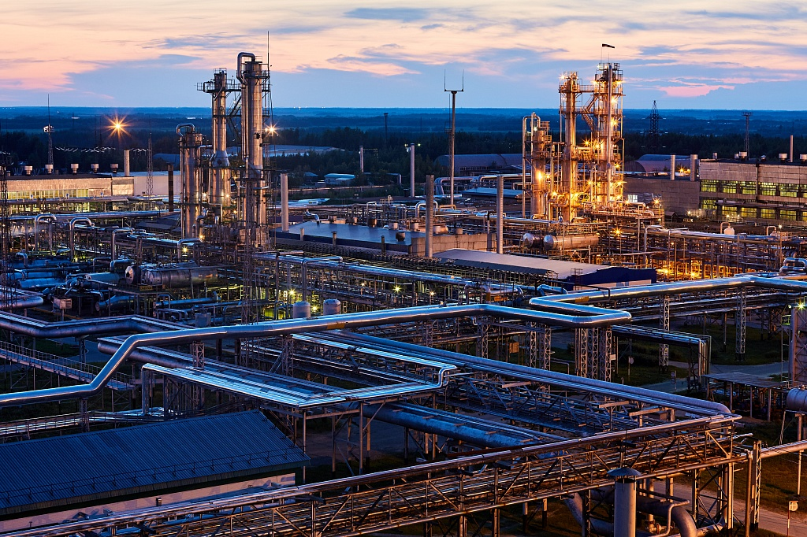
СВОБОДНЕНСКИЙ РАЙОН
АМУРСКАЯ ОБЛАСТЬ
В РАМКЕ СЛЕДУЕТ РАЗМЕСТИТЬ ФОТО ВАШЕГО МУНИЦИПАЛИТЕТА
ИНВЕСТИЦИОННЫЙ ПРОФИЛЬ СВОБОДНЕНСКОГО РАЙОНА
@ МАТЕРИАЛ ПОДГОТОВЛЕН АДМИНИСТРАЦИЕЙ СВОБОДНЕНСКОГО РАЙОНА

Slide 2




преимущества
ПРЕИМУЩЕСТВА
СВОБОДНЕНСКОГО РАЙОНА
ТРАНСПОРТНАЯ ДОСТУПНОСТЬ
РАЙОНА
Ж/д и автомобильный транспорт
ТУРИСТИЧЕСКИЙ ПОТЕНЦИАЛ
- промышленный туризм;
- лечебно-оздоровительный отдых;
- культурно-
познавательные программы;
- базы отдыха
НАЛИЧИЕ МЕСТОРОЖДЕНИЙ
ПОЛЕЗНЫХ ИСКОПАЕМЫХ
Бурый уголь
Огнеупорная глина
СВОБОДНЫЕ ЗЕМЛИ ДЛЯ ПРЕДЛОЖЕНИЯ ИНВЕСТОРАМ
ИНВЕСТИЦИОННЫЙ ПРОФИЛЬ СВОБОДНЕНСКОГО РАЙОНА

Slide 3

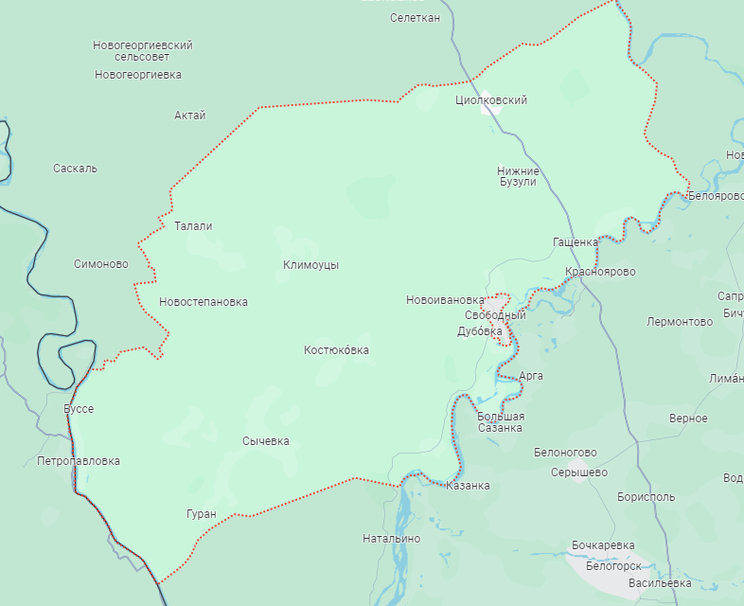





общая характеристика
ОБЩАЯ ХАРАКТЕРИСТИКА
СВОБОДНЕНСКОГО РАЙОНА
16531
чел
15
сельсоветов
численность населения на 01.01.2025
Свободненский район
6983,9
42
населённых пункта
км2
площадь района
Свободный
Транспортная доступность района
Автотранспорт
Ж/д
Станция «Свободный»
Станция «Ледяная»
Трасса
Р-297 «Амур»
Забайкальская железная дорога
Белогорск
Чита ➝ Хабаровск
Автомобильные дороги местного значения
Всего 261,6 км.
С твердым покрытием 64,3 км.
Количество перевезенных пассажиров за 2024 год составило 421,7 тыс. человек
ИНВЕСТИЦИОННЫЙ ПРОФИЛЬ СВОБОДНЕНСКОГО РАЙОНА

Slide 4
социально-экономические показатели
СОЦИАЛЬНО-ЭКОНОМИЧЕСКИЕ ПОКАЗАТЕЛИ
СВОБОДНЕНСКОГО РАЙОНА
Объем инвестиций
в основной капитал, млн. руб.
Посевная площадь – 28648,2 га
215,3
332,3
447,4
Зерновые культуры
5815,8 га
Ввод в действие жилых домов
м2.
Картофель
23 га га
Среднегодовая численность,
чел.
Кормовые культуры
1198 га
11642
11412
13925
2604
2404
2367
Соя
21604,4 га
Валовое производство
Средняя з/п крупных, средних и некоммерческих организаций
руб.
Зерновые культуры
8856 т.
Соя
19134 т.
168954
186129
227512
Картофель
231,5 т.
2022
2023
2024 год
Овощи
150 т.
ИНВЕСТИЦИОННЫЙ ПРОФИЛЬ СВОБОДНЕНСКОГО РАЙОНА

Slide 5





занятость и доходы населения
ЗАНЯТОСТЬ И ДОХОДЫ НАСЕЛЕНИЯ
Промышленное производство
ЖКХ
Деятельность в области
информации и связи
СРЕДНЕМЕСЯЧНАЯ ЗАРАБОТНАЯ ПЛАТА РАБОТНИКОВ
ПО ОТРАСЛЯМ В 2024 ГОДУ
Среднесписочная численность работников организаций – 8927 человек
(142 % к 2023г.)
274422 руб.
210841 руб.
199663 руб.
1854
вакансий для замещения свободных рабочих мест (вакантных должностей)
По состоянию на 01.01.2025г.
0,6%
62
чел.
регистрируемая безработица
безработные граждане
1% (на 01.01.2024г.)
70 чел.
По состоянию на 01.01.2025г.
Трудоустроено в 2024 году
ИНВЕСТИЦИОННЫЙ ПРОФИЛЬ СВОБОДНЕНСКОГО РАЙОНА

Slide 6








ресурсная база
РЕСУРСНАЯ БАЗА
КЛИМАТ
МЕСТОРОЖДЕНИЯ И ПРОЯВЛЕНИЯ
месторождение бурого угля расположено в 60 км северо-западнее г. Свободного, в бассейне рек малой Перы и Нылги
Континентальный
средняя температура:
в январе -24,℃, в июле + 21℃
месторождение огнеупорных глин, расположенное в 2 км. южнее ж.д. станции Бузули. Месторождение состоит из 3-х участков: восточного, западного и южного
годовое количество осадков – 470-500 мм
ЛЕСА И ПОЧВЫ
ЗЕМЛИ
Общая площадь 6983,9 км2
Лесной фонд
– 3234,4 км2
Почвы
земли с/х назначения
3332,7 км2
преобладают бурые
лесные почвы
99% насаждения естественного происхождения
земли промышленности, энергетики и транспорта 319,8 км2
ИНВЕСТИЦИОННЫЙ ПРОФИЛЬ СВОБОДНЕНСКОГО РАЙОНА

Slide 7




социальная инфраструктура
СОЦИАЛЬНАЯ ИНФРАСТРУКТУРА
ОБРАЗОВАНИЕ
ЗДРАВОХРАНЕНИЕ
СПОРТ
КУЛЬТУРА И ИСКУССТВО
5 учреждений
24
фельдшерско-акушерских пунктов
1 лыжная трасса
17
клубных учреждений
172 ребенка
дошкольного образования
1 учреждение
19
спортзалов
26 библиотек
нач. школьное
образование
3
амбулаторно-поликлинических учреждений
17
огневых рубежей
15
Домов культуры
16 учреждений
1300
учащихся
школьного образования
6
стационарных учреждений
82
плоских спортивных
сооружений
25 памятников
9 центров «Точка роста»
ИНВЕСТИЦИОННЫЙ ПРОФИЛЬ СВОБОДНЕНСКОГО РАЙОНА

Slide 8
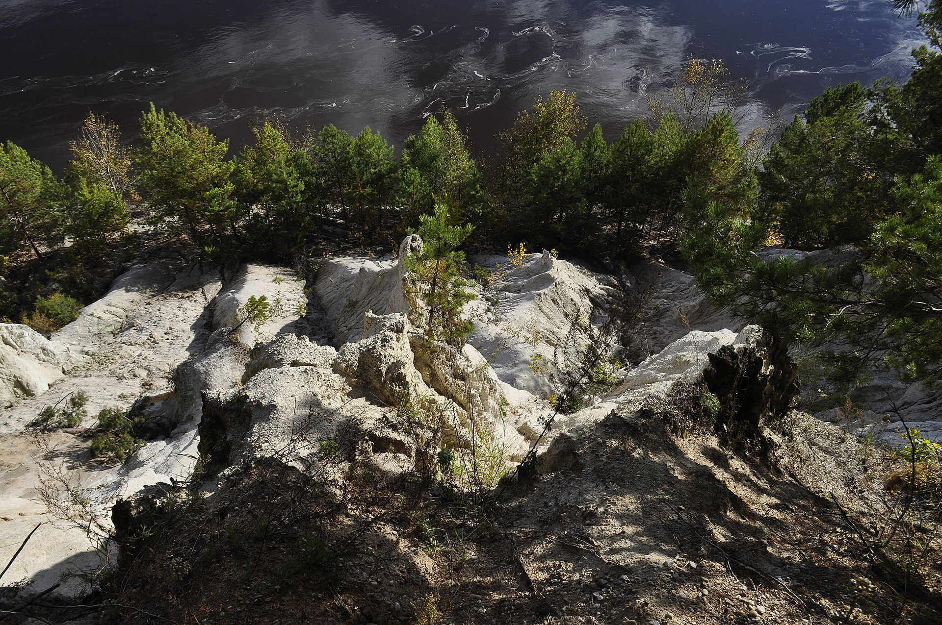
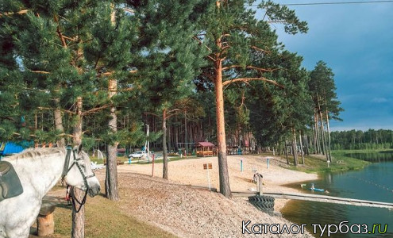


туризм
ДОСТОПРИМЕЧАТЕЛЬНОСТИ И ТУРИЗМ СВОБОДНЕНСКОГО РАЙОНА
Сазанковый оползень
Памятник находится в долине р. Зеи, на ее правом берегу, в 150 км от места слияния ее с Амуром на территории Свободненского района. Оползень относится к категории одного из крупнейших не только на Дальнем Востоке, но и в России. В результате оползания берегового массива образовалась почти отвесная стенка срыва высотой около 70 м. Созерцание доставляет незабываемое эстетическое наслаждение
Иверский зоологический заказник
В заказнике обитает 14 видов ценных промысловых животных: лось, изюбр, косуля, кабан, медведь, белка, заяц-беляк, колонок, лисица, норка, барсук, енотовидная собака, рябчик, фазан, тетерев. В зимний период на зимовки с сопредельных территорий приходят косуля, кабан, изюбрь
САЗАНКОВЫЙ ОПОЛЗЕНЬ
МИХАЙЛОВСКИЕ ОЗЕРА
База отдыха У Друзей
Вам нужна смена обстановки, а возможности поехать в длительное путешествие пока нет? База отдыха У друзей может оказаться для вас интересным вариантом! Люди нередко приезжают сюда, чтобы отдохнуть не так, как всегда, пополнить альбом новыми фотографиями, пожить в неспешном ритме.
БАЗА ОТДЫХА У ДРУЗЕЙ
АМУРСКИЙ ГХК
Перский минеральный источник
Расположен в 200 м от р. Б.Пера вблизи г. Свободного.
Турбаза Михайловские озера
Вам не хватает тишины, чистого воздуха и первозданной природы? Тогда добро пожаловать на Базу отдыха Михайловские озера. Это место, куда легко собраться без лишней суеты — не расходуя время на сбор огромных чемоданов, утомительные перелеты и планирование путешествия
ПЕРСКИЙ МИНЕРАЛЬНЫЙ ИСТОЧНИК
ИВЕРСКИЙ ЗАКАЗНИК
ИНВЕСТИЦИОННЫЙ ПРОФИЛЬ СВОБОДНЕНСКОГО РАЙОНА

Slide 9
туризм
ДОСТОПРИМЕЧАТЕЛЬНОСТИ И ТУРИЗМ СВОБОДНЕНСКОГО РАЙОНА
Промышленный туризм
Активно развивается в Свободненском районе. В программу визитов на предприятия АГПЗ и АГХК входит посещение смотровой площадки, с которой открывается панорамный вид на всю территорию будущего предприятия, осмотр объектов строительства, знакомство с инфраструктурой проекта
АМУРСКИЙ ГПЗ
Гостевой комплекс Лесная деревенька
Спрос на отдых вдали от городской суеты растет с каждым годом. В "Лесной деревеньке", которая образовалась на дальневосточных гектарах в Свободненском районе Амурской области, создатели обустраивают все так, чтобы места отдыха были стилизованы. У каждого домика не только свое название, но и тематический дизайн.
АМУРСКИЙ ГХК
ГОСТЕВОЙ КОМПЛЕКС ЛЕСНАЯ ДЕРЕВЕНЬКА
ИНВЕСТИЦИОННЫЙ ПРОФИЛЬ СВОБОДНЕНСКОГО РАЙОНА

Slide 10
основные организации
ОСНОВНЫЕ СЕЛЬСКОХОЗЯЙСТВЕННЫЕ ОРГАНИЗАЦИИ
НАИМЕНОВАНИЕ КОМПАНИИ | СФЕРА ДЕЯТЕЛЬНОСТИ | ВЫРУЧКА млн. руб., 2024 год | РАБОЧИЕ чел.
КХ «Бибикова Д.Е.» | Выращивание зерновых культур и сои | 196,098 | 14
ООО «Агро-Диал» | Выращивание зерновых культур и сои | 128,807 | 13
ООО «Восточный» | Выращивание зерновых культур и сои | 54,429 | 9
ООО «ОКДВА» | Выращивание зерновых культур и сои | 27,057 | 4
ИНВЕСТИЦИОННЫЙ ПРОФИЛЬ СВОБОДНЕНСКОГО РАЙОНА

Slide 11
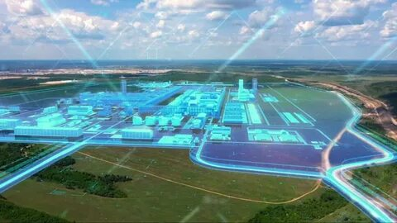
ТОР
ТЕРРИТОРИЯ ОПЕРЕЖАЮЩЕГО РАЗВИТИЯ
ТОР «АМУРСКАЯ»
РЕЗИДЕНТЫ ТОР
осуществляющие свою деятельность на территории Свободненского района:
ООО «Газпром переработка Благовещенск»
ООО «Технологии строительства»
ООО «Свободненская ТЭС-2»
ООО «Альфа»
ООО «Свободненская ТЭС»
ООО «Амурский ГХК»
ООО «Сервис-Интегратор Управление Транспортом»
ООО «ТЭСС Амур»
ООО «Газпром гелий сервис»
Налог на прибыль:
0% - первые 5 лет
10% - последующие 5 лет
Налог на имущество:
0% - первые 5 налоговых периода
1,1% - последующие 5 налоговых периода
Земельный налог:
0% - первые 3 налоговых периода
Налог на добычу полезных ископаемых:
Предоставляется пониженный коэффициент (Ктд) в течении 120 налоговых периодов
Страховые взносы:
7,6% - на 10 лет в пределах установленной единой предельной величины базы
0% - свыше единой предельной величины базы
ИНВЕСТИЦИОННЫЙ ПРОФИЛЬ СВОБОДНЕНСКОГО РАЙОНА

Slide 12




реализуемые инвестиционные проекты
РЕАЛИЗУЕМЫЕ ИНВЕСТИЦИОННЫЕ ПРОЕКТЫ
НАИМЕНОВАНИЕ КОМПАНИИ | СФЕРА ДЕЯТЕЛЬНОСТИ | ИНВЕСТИЦИИ млн. руб. | СРОКИ РЕАЛИЗАЦИИ, года
Амурский газохимический комплекс | Производство полиэтилена и полипропилена востребованных на российском и мировом рынках марок. Производственная мощность комплекса составит до 2,7 миллионов тонн готовой продукции в год | 707 808 | 2020-2027
ООО "Технологии строительства"" | Создание цеха по производству металлических конструкций и организация строительно-монтажных работ | 274,2 | 2025
ООО «ООО Свободненская ТЭС-2» | Проект по расширению Свободненской ТЭС | 130000 | 2025-2028
ООО "Альфа | Производство асфальтобетонной смеси | 215 | 2025-2026
ИНВЕСТИЦИОННЫЙ ПРОФИЛЬ СВОБОДНЕНСКОГО РАЙОНА

Slide 13
реализуемые инвестиционные проекты
РЕАЛИЗУЕМЫЕ ИНВЕСТИЦИОННЫЕ ПРОЕКТЫ
НАИМЕНОВАНИЕ КОМПАНИИ | СФЕРА ДЕЯТЕЛЬНОСТИ | ИНВЕСТИЦИИ млн. руб. | СРОКИ РЕАЛИЗАЦИИ, года
Поиск потенциальных инвесторов: ИП Малахов Д.Г. ГАУ СО АО "Реабилитационный Центр "Бардагон" | Обработка древесины и производство изделий из дерева и пробки, кроме мебели, производство изделий из соломки и материалов для плетения | 30 | 2024-2027
 | Модернизация реабилитационного центра для детей и подростков с ограниченными возможностями | 450 | В проработке
ИНВЕСТИЦИОННЫЙ ПРОФИЛЬ СВОБОДНЕНСКОГО РАЙОНА

Slide 14

свободные инвестиционные площадки
СВОБОДНЫЕ ИНВЕСТИЦИОННЫЕ ПЛОЩАДКИ
Перечень неиспользуемых земельных участков для предложения инвесторам, пригодных для строительства жилых и производственных помещений, а также для развития сельского хозяйства на территории Свободненского района Амурской области
11
ИНВЕСТИЦИОННЫХ ПЛОЩАДОК
№ | Расположение площадки, адрес, удаленность от муниципального образования; от областного центра | Площадь площадки (кв.м./ га.) | Наличие инженерной инфраструктуры (водопровод, канализация, линии электропередачи и т.п.) и год их постройки | Возможное назначение
1 | с. Чембары, ул. Набережная 1, до г. Свободный 30 км, до г. Благовещенск 200 км | 10000/1 | Линии электропередач на расстоянии 50 метров | Частная застройка, использование под подсобное хозяйство
2 | с. Черновка пер. Школьный 3 (Земли, ранее арендуемые керамическим заводом) до г. Свободный 30 км, до г. Благовещенск 200 км | 5000/0,5 | Линия электропередач | Любое строительство
3 | с. Семеновка ул. Дзержинского 41 (ранее земли использовались под зерновой двор) | 20000/2 | Линия электропередач | Строительство под объекты соцкультбыта
4 | с. Чембары ул. Центральная до г. Свободный 30 км, до г. Благовещенск 200 км | 10000/1 | Линия электропередач | Частная застройка, использование под подсобное хозяйство
5 | с. Чембары, Центральная часть села до г. Свободный 30 км, до г. Благовещенск 200 км | 10000/1 | Линия электропередач, трансформаторная подстанция | Строительство под объекты соцкультбыта и частных застроек
6 | с. Чембары ул. Центральная (территория бывшего сельского клуба) до г. Свободный 30 км, до г. | 3000/0,3 | Линия электропередач, трансформаторная подстанция - 50 метров | Застройка
7 | с. Новгородка кадастровый номер 28:21:000000:1224 | 4157406/415,7 | Нет | Для сельскохозяйственного производства
Перечень
незадействованных площадей на предприятиях, организациях и учреждениях (в т.ч. незавершенное строительство) на территории Свободненского района
Наименование предприятия, адрес, телефон | Расположение площадки, адрес, удаленность от муниципального образования; от областного центра | Площадь участка и застройки (кв.м.) | Правовой статус (государственная, муниципальная, частная)
Здание недостроенной бани с. Чембары | с. Чембары ул. Новая до г. Свободный 30 км, до г. Благовещенск 200 км | 120 | Муниципальная собственность Черновского сельсовета
Здание бывшего детского сада | с. Семеновка ул.Почтамтская,9 | 508 | Муниципальная собственность Свободненского района
Здание бывшей школы | с. Маркучи, ул. Молодежная,12 | 1749 | Муниципальная собственность Свободненского района
Здание бывшей школы | с. Новостепановка ул. Центральная, 9 | 499 | Муниципальная собственность Свободненского района
Ознакомиться с подробной информацией о площадках, инженерной инфраструктуре, условиях аренды можно на сайте: https://svobregion.amurobl.ru/pages/investoru/investitsionnye-ploshchadki-/
ИНВЕСТИЦИОННЫЙ ПРОФИЛЬ СВОБОДНЕНСКОГО РАЙОНА

Slide 15








меры поддержки
ИНФРАСТРУКТУРА ПОДДЕРЖКИ БИЗНЕСА
Центр «Мой бизнес 28»
Центр кластерного развития
Центр кредитной поддержки
Туристско-информационный центр
https://business.amurobl.ru/
https://business.amurobl.ru/
https://бизнескредит28.рф
https://visitamur.ru/
Агентство по привлечению инвестиций
Фонд содействия кредитованию
Центр поддержки экспорта
Фонд развития Амурской области
https://invest.amurobl.ru/
https://business.amurobl.ru/
https://amurexport.ru/
https://fond.amurobl.ru/
ИНВЕСТИЦИОННЫЙ ПРОФИЛЬ СВОБОДНЕНСКОГО РАЙОНА

Slide 16
меры господдержки
МИНИСТЕРСТВА, ОКАЗЫВАЮЩИЕ ПОДДЕРЖКУ ПРЕДПРИНИМАТЕЛЯМ И ИНВЕСТОРАМ
МИНИСТЕРСТВО ЭКОНОМИЧЕСКОГО РАЗВИТИЯ АМУРСКОЙ ОБЛАСТИ
МИНИСТЕРСТВО ЖИЛИЩНО-КОММУНАЛЬНОГО ХОЗЯЙСТВА АМУРСКОЙ ОБЛАСТИ
МИНИСТЕРСТВО СТРОИТЕЛЬСТВА И АРХИТЕКТУРЫ АМУРСКОЙ ОБЛАСТИ
МИНИСТЕРСТВО ПРИРОДНЫХ РЕСУРСОВ АМУРСКОЙ ОБЛАСТИ
МИНИСТЕРСТВО ИМУЩЕСТВЕННЫХ ОТНОШЕНИЙ АМУРСКОЙ ОБЛАСТИ
МИНИСТЕРСТВО ТРАСПОРТА И ДОРОЖНОГО ХОЗЯЙСТВА АМУРСКОЙ ОБЛАСТИ
МИНИСТЕРСТВО СЕЛЬСКОГО ХОЗЯЙСТВА АМУРСКОЙ ОБЛАСТИ
МИНИСТЕРСТВО ЦИФРОВОГО РАЗВИТИЯ И СВЯЗИ АМУРСКОЙ ОБЛАСТИ
МИНИСТЕРСТВО ВНЕШНИХ СВЯЗЕЙ И ТУРИЗМА АМУРСКОЙ ОБЛАСТИ
ИНВЕСТИЦИОННЫЙ ПРОФИЛЬ СВОБОДНЕНСКОГО РАЙОНА

Slide 17




контакты
КОНТАКТЫ
МИНИСТЕРСТВО ЭКОНОМИЧЕСКОГО РАЗВИТИЯ
АМУРСКОЙ ОБЛАСТИ
Амурская область,
г. Благовещенск, ул. Ленина, 135
8 (4162) 232-100
deportament@economy.amurobl.ru
ИНВЕСТИЦИОННЫЙ УПОЛНОМОЧЕННЫЙ
Шиндорикова Ирина Эдуардовна
8 (41643) 3-02-52
АДМИНИСТРАЦИЯ СВОБОДНЕНСКОГО РАЙОНА
Заместитель главы администрации района
mail@svobregion.ru
Амурская область, Свободненский район,
ул. 50 лет Октября, 14
8 (41643) 3-02-51
mail@svobregion.ru
ОТДЕЛ ЭКОНОМИКИ АДМИНИСТРАЦИИ СВОБОДНЕНСКОГО РАЙОНА
Белоусова Анна Владимировна
8 (41643) 3-05-78
АНО «АГЕНСТВО АМУРСКОЙ ОБЛАСТИ
ПО ПРИВЛЕЧЕНИЮ ИНВЕСТИЦИЙ»
Начальник отдела
economic @svobregion.ru
Амурская область,
г. Благовещенск, ул. Амурская, 38
8 (4162) 772-609
Invest.amurobl@mail.ru
ИНВЕСТИЦИОННЫЙ ПРОФИЛЬ СВОБОДНЕНСКОГО РАЙОНА

Slide 18
СПАСИБО ЗА ВНИМАНИЕ!
ИНВЕСТИЦИОННЫЙ ПРОФИЛЬ СВОБОДНЕНСКОГО РАЙОНА

